Slide 1

TALLER DE INTERFACES · UNIDAD 1: INTERFACES SONORAS
SonAlerta
Cojín Sonoro de Contacto
Dispositivo Interactivo mediante Keyboard Hack
Equipo: Ambrosio Valdes y Jose Flaño
Entrega: Jueves 10 de septiembre, 2026
SonAlerta · Taller de Interfaces
1

Slide 2

Concepto e Inspiración
Durante la visita al Museo Interactivo Mirador (MIM) observamos cómo las exhibiciones transforman gestos cotidianos —empujar, pisar, tocar— en estímulos sonoros y visuales inmediatos. Ese principio de "el cuerpo activa el sonido" es el punto de partida de este proyecto.
“Convertir el peso de un paso
en una señal sonora”
SonAlerta reemplaza una tecla convencional por un cojín de presión: al pisarlo, un contacto físico cierra el circuito interno de un teclado desarmado (keyboard hack), simulando la pulsación de una tecla numérica y disparando una alarma sonora en tiempo real.
La interacción es simple e intuitiva: no requiere instrucciones, solo el gesto natural de pisar.
SonAlerta · Taller de Interfaces
2

Slide 3

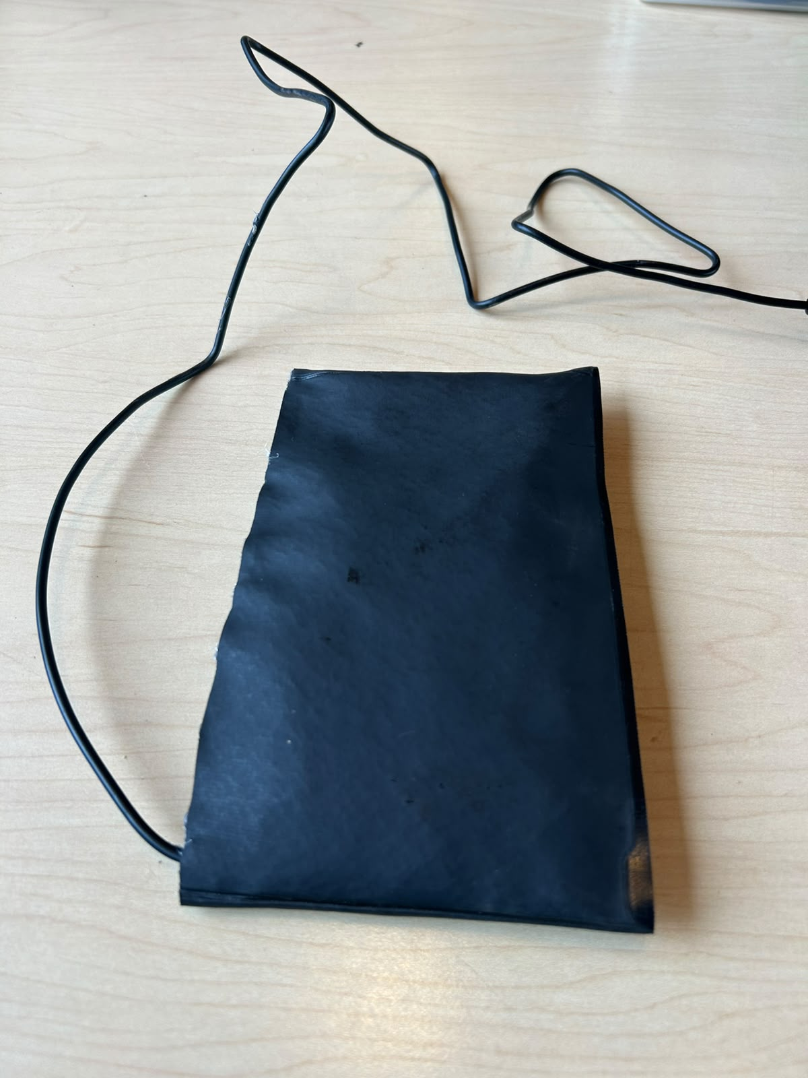
El Interruptor: Cojín de Contacto
Mecanismo de entrada · Hardware
Esponja como resorte natural
Una esponja de alta densidad actúa como base elástica: recupera su forma tras cada pisada.
Contacto de papel aluminio
Dos superficies conductoras (aluminio) se cierran al comprimirse, cerrando el circuito.
Circuito de teclado reciclado
Se reutiliza la placa (PCB) de un teclado desarmado: el contacto simula la pulsación de una tecla.
Indicador visual (LED)
Un LED confirma en tiempo real que el circuito se cerró correctamente.
Registro fotográfico del prototipo en uso
SonAlerta · Taller de Interfaces
3

Slide 4



Diagrama del Circuito (Keyboard Hack)
Presión del pie
➜
Contacto cerrado
➜
Matriz del teclado
➜
Placa controladora
➜
Computador (USB)
El usuario pisa el cojín sensorial
El aluminio cierra el circuito (interruptor)
La señal llega a la fila/columna de la tecla "4"
El PCB del teclado interpreta la pulsación
El sistema operativo recibe el evento de tecla
SonAlerta · Taller de Interfaces
4

Slide 5

Respuesta Sonora: el Software
Audio interactivo · Web Audio API / JavaScript
El navegador escucha el evento "keydown"
index.html
Una página web detecta cuándo el teclado hackeado envía la tecla asociada al cojín.
window.addEventListener('keydown',
(evento) => {
if (evento.code === 'Digit4') {
audio.currentTime = 0;
audio.play();
estadoText.innerText =
"¡Cojín activado! Sonando...";
}
}
);
Se reproduce un sample de audio
Al detectar la tecla, JavaScript ejecuta audio.play() sobre un archivo pregrabado (alarma.mp3).
Reinicio instantáneo
El audio se reinicia (currentTime = 0) en cada pisada, permitiendo activaciones repetidas sin demora.
SonAlerta · Taller de Interfaces
5

Slide 6
Arquitectura General del Sistema
De la presión física al sonido: hardware + software trabajando juntos
➜
➜
➜
➜
Presión
física
Contacto
eléctrico
Señal de
tecla "4"
Evento
keydown (JS)
audio.play()
Resultado: la alarma suena de inmediato, confirmando la interacción física-sonora en tiempo real.
SonAlerta · Taller de Interfaces
6

Slide 7

Vista Explosionada del Dispositivo
Entradas y salidas de la interfaz: física · visual · acústica
Interfaz FÍSICA (entrada)
Interfaz VISUAL (salida)
Interfaz ACÚSTICA (salida)
ENTRADA FÍSICA
SALIDA VISUAL
Pie del usuario
LED de estado: confirma que el circuito se cerró correctamente.
Aplica presión sobre el cojín (gesto natural, sin instrucciones).
Cojín de espuma
Capa amortiguadora que se comprime y recupera su forma tras cada pisada.
Contacto de aluminio
Dos láminas conductoras se tocan al comprimirse: aquí se cierra el circuito.
Software (navegador)
Cables soldados
Detecta "keydown" y ejecuta
audio.play()
SALIDA ACÚSTICA
Conducen la señal desde el contacto hasta la placa del teclado.
Parlante: reproduce la alarma sonora (alarma.mp3) al detectar la pulsación.
PCB del teclado (hack)
Interpreta el cierre de contacto como la pulsación de la tecla "4".
SonAlerta · Taller de Interfaces
7

Slide 8
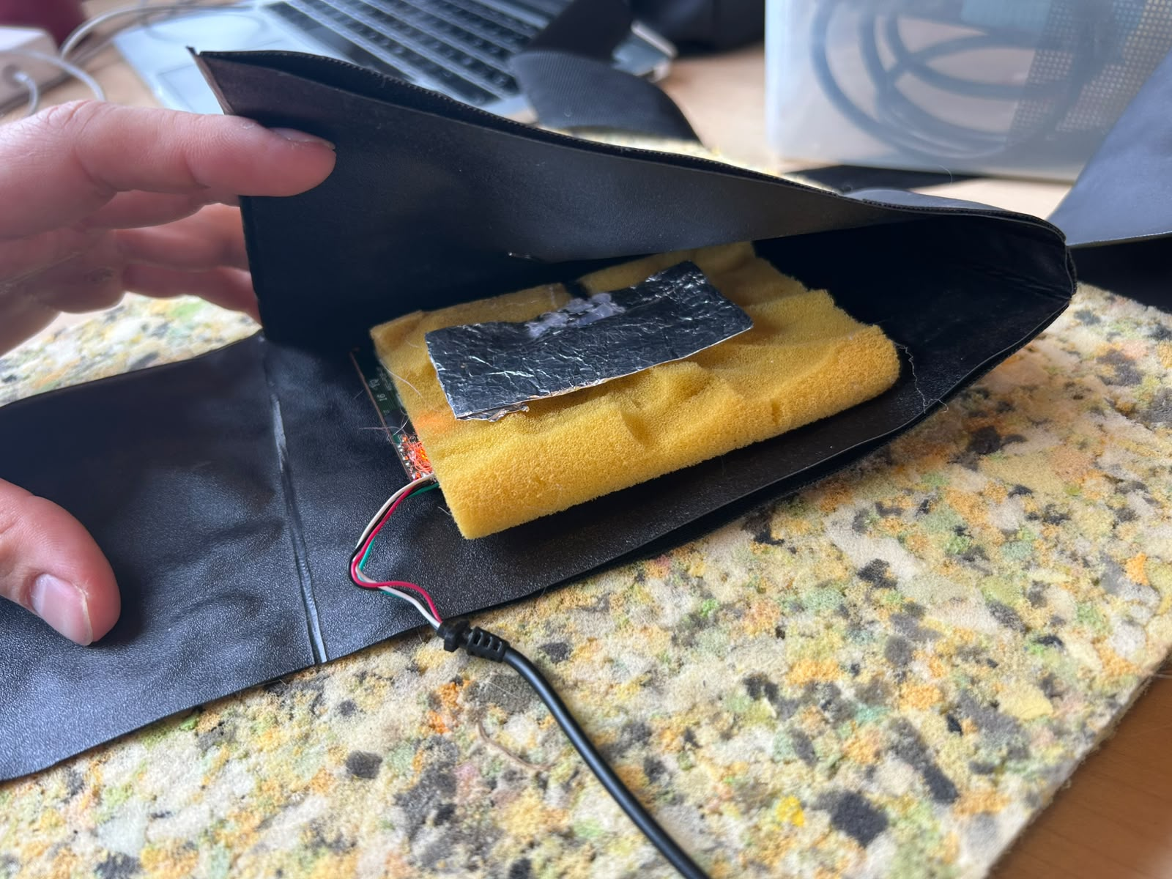
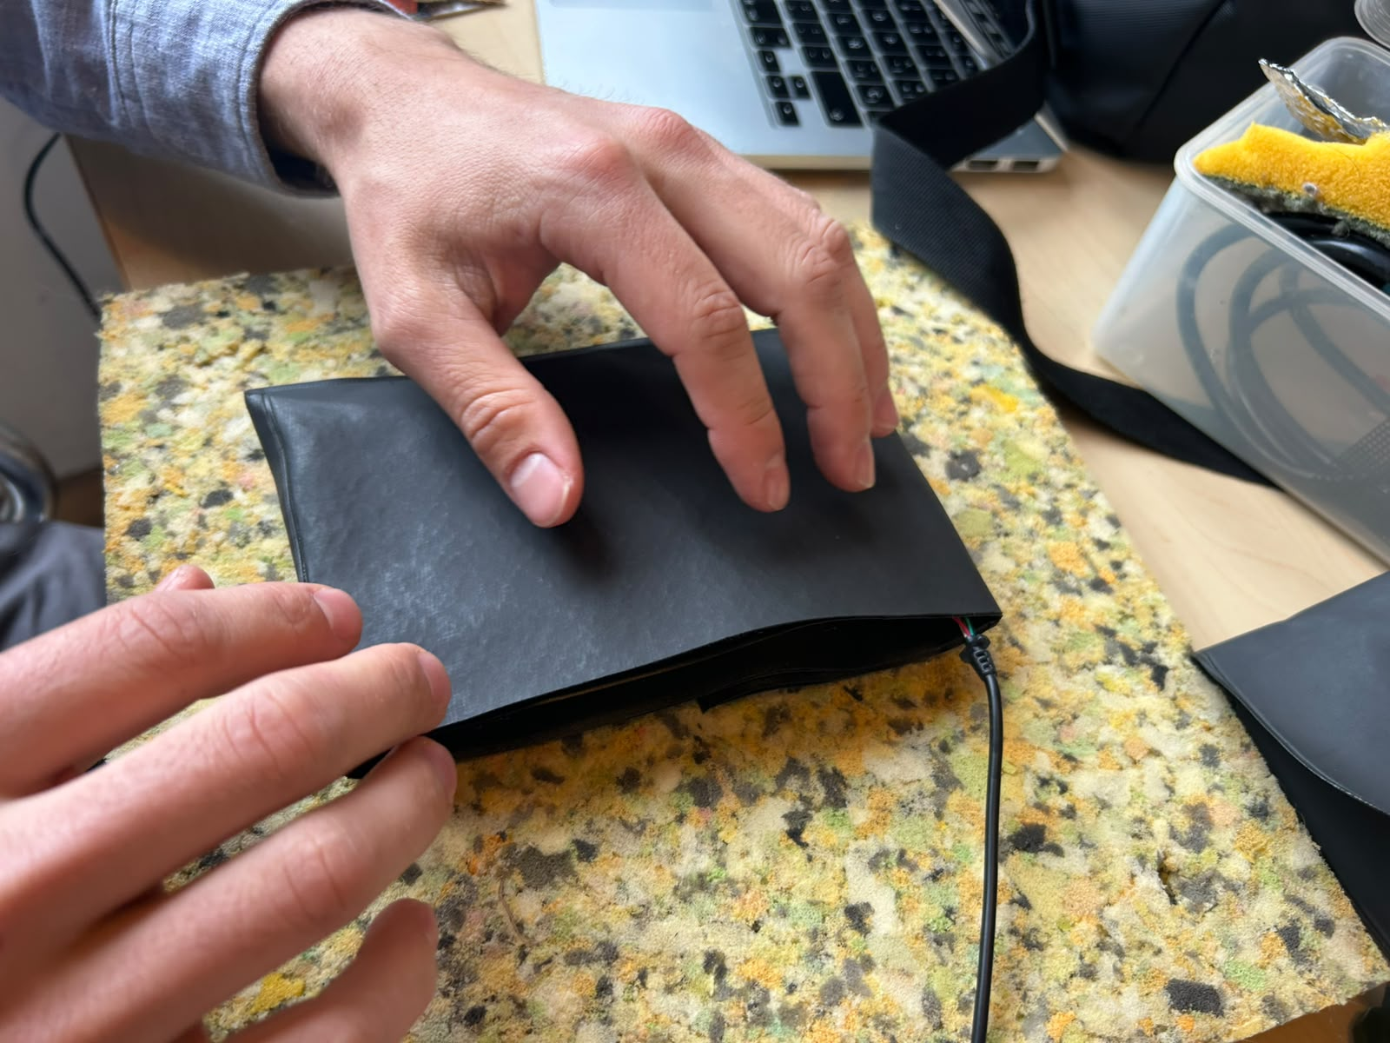
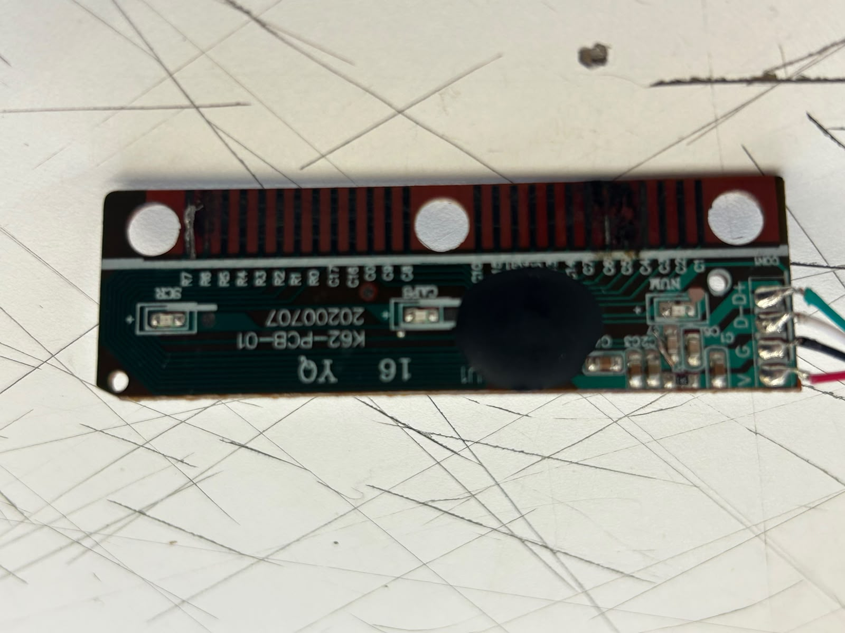

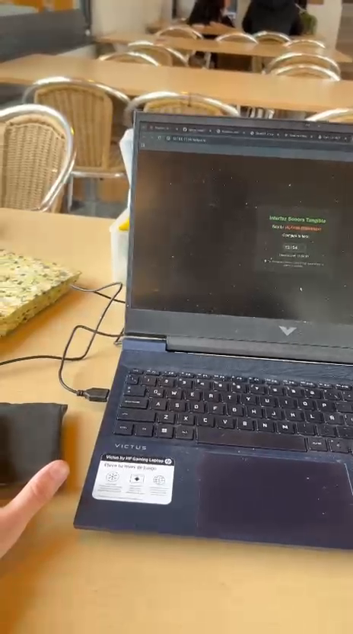
Proceso de Construcción
Registro fotográfico y video de pruebas del prototipo
Corte y cableado de la carcasa
Montaje interno
Cierre y sellado
Detalle de la placa (keyboard hack)
Se preparó la cubierta exterior y se soldaron los cables que saldrán del cojín.
Esponja + contacto de aluminio conectados a la placa (PCB) dentro de la carcasa.
Se cerró la carcasa dejando el cable de salida hacia el computador.
PCB reutilizada: pines D+, D-, GND y V, con los cables soldados directamente.
Video del proceso: prueba en vivo del prototipo
Demostración funcionando en tiempo real: se configura la hora de la alarma en la interfaz web y, al presionar el cojín, el estado cambia a "¡ALARMA DISPARADA!" y suena el audio.
SonAlerta · Taller de Interfaces
8

